Slide 1
《软件工程系列课程教学辅助网站》
项目里程碑——需求工程计划
项目组：PRD2018-G13

Slide 2
1
项目简介
2
项目可行性分析
3
交付产品
4
所需工作概述
5
需求工程活动计划
6
进度表活动网络图
目录
7
项目组织和资源
8
培训
9
项目估算
10
风险
11
支持条件

Slide 3
1
项目
简介

Slide 4




为什么会有这个项目
1
项目背景
为了使学生能够获得最多的资料，使学生及时的了解世界需求工程的最新动态，以及学生和教师的有效地沟通，老师提出了这么一个设想：我们需要一个与教师及同学之间相互交流，及获取资料的平台；还有一些同学并没有选这几门课，但是也想了解项目管理，需求工程，统一建模的相关知识，以备到时决定该选不选这门课程。

Slide 5
项目组成员信息
编号 | 姓名 | 学号 | 职务 | 联系方式（电话或邮箱）
1 | 陈安侍 | 31602036 | 组长 | 17376514521
2 | 杨 溢 | 31601372 | 组员 | 31601372@stu.zucc.edu.cn
3 | 陈 维 | 31602104 | 组员 | 31602104@stu.zucc.edu.cn
4 | 严翔宇 | 31601371 | 组员 | 31601371@stu.zucc.edu.cn
5 | 陈俊杉 | 31602037 | 组员 | 31602037@stu.zucc.edu.cn
小组编号G13

Slide 6
项目干系人列表
编号 | 姓名 | 项目角色 | 对项目影响 | 联系方式（电话或邮箱）
1 | 杨枨 | 指导/项目发起人 | 项目需求提出方 | yangc@zucc.edu.cn
2 | 侯宏仑 | 指导/项目发起人 | 项目需求提出方 | ubilabs@zucc.edu.cn
3
4
5
…
最后更新日期：2018-10-27

Slide 7
2.1-可行性分析的前提
2
2.2-可选择方案
2.3-所建议方案
项目可行性分析
2.4-可行性分析
2.5-其他问题
2.6-分析结论

Slide 8

可行性分析的前提
2.1
具有对应的开发软件和技术，和相应的开发环境和资金。
项目要求

Slide 9
可行性分析的前提
2.1
虽然如今有很多教学网站，但是专门针对一门新开的大学课程和一位专门的教师；又为学生之间提供交流平台的网站为数不多。这个网站作为一个开课的辅助工具，将有利于教师的教学和学生的学习；也为软件工程系列课程的成熟记录下足迹。
项目目标

Slide 10
可行性分析的前提
2.1
环境
该网站作为课堂教学之外的一个辅助手段，为软件工程课程的师生提供了一个交流的窗口，同时也是授课老师发布信息的平台，以及教学资源的有效载体，具有信息发布实时，疑惑解答专业，课程介绍全面，教学资源丰富的特点，可以说是对传统教学手段的一次大胆尝试与突破。
该网站主要面对的用户大致可以分为三类：教师（指软件工程课程的授课教师），注册学生（该课程的注册学生，即当前学期选修该课程的学生），游客（当前学期未选该课程，但对该课程有兴趣的学生，通常指软件学院低年级学生，也泛指所有在校学生）。
条件
成功地开发该网站， 我们首先得得到教师和学院的支持和认可；还需要得到教师，同学的高度配合；需要有的软件有：dreamwaver、rational rose、office tools、photoshop, project和可以上网的电脑。其次
我们团队有较好的合作精神，工
作能力和、有空余时间。
假设及限制
这个网站的实现方法将和其他的网站一样，没有特殊的技术。网站的范围
是：1.信息发布2.资料下载3.交流互动。
不再另外开设可供教师和学生使用的邮箱，如有邮件都将使用个人自己
在其他网站上的邮箱。
项目的环境，条件，假设，限制

Slide 11
可行性分析的前提
2.1
先进行需求的确立，在分析完成需求所需要的条件，最后确认是否可以达成需求。
进行可行性分析的方法

Slide 12
可选择方案
2.2
原有的方案
以html为基础制作一个网站，完成需求方的基础要求。
使用web可以简单的进行跨平台，可以方便在不同平台对产品进行制作和修改电脑一般不会随身携带，而手机网页体验不佳。
电脑一般不会随身携带，而手机网页体验不佳。
优点
缺点

Slide 13
可选择方案
2.2
可选择的系统方案1
以
Android Studio制作一个APP，完成需求方的基础要求
手机一般可以随身携带，对app的使用会更加方便，可以更加随时随地的使用产品
需要下载app，要是手机的系统不兼容容易出现一系列的问题
优点
缺点
需求方要求网站

Slide 14
可选择方案
2.2
可选择的系统方案2
以html为基础制作一个网站，再制作一个app和网站关联起来，以完成需求方的基础要求
web可以简单的进行跨平台，可以方便在不同平台对产品进行制作和修改，当笔记本不能随身携带的时候，可用手机app进行使用修改，两者结合，给用户更好的体验。
制作时间长，需要多平台的交互，可能会加重项目组成员负担
优点
缺点

Slide 15
可选择方案
2.2
1）优先考虑需求方的需求
2）优先考虑用户使用感受
3）优先考虑软件的操作性以及方便性能
4）综合预算，技术方面的考虑
选择最终方向的准则

Slide 16
所建议方案
2.3
选择最终方向的准则
（1）优先考虑需求方的需求
（2）优先考虑用户使用感受
（3）优先考虑软件的操作性以及方便性能
（4）综合预算，技术方面的考虑
可选择的系统方案2
以html为基础制作一个网站，再制作一个app和网站关联起来，以完成需求方的基础要求
建议选择

Slide 17
所建议方案
2.3
（1）对于顾客而言，在笔记本上，可以在不同平台上对产品进行修改，当顾客在外没带笔记本时，使用手机端app也可以充分的使用其功能，达到可以随随用的效果
（2）完整的满足的顾客的需求
（3）唯一的难题就是该项方案比其余亮相更加复杂，不容易完成，耗时更多，使用此方案需要客服更多的难题。
对所建议
系统的说明

Slide 18
可行性分析
2.4
用户使用
可行性
技术可行性
法律可行性
经济可行性

Slide 19
可行性分析
2.4
我们小组会c语言，java和其他框架之类的编写，会界面UI的制作；在人才方面，具有优良的组长及组员和能够给我们极大帮助的老师；至于设备方面，项目组的成员每人都具有WIN10-64的笔记本，同时可以确保软件的正确运行。综合上方的技术，人才，设备三个方面的资源，在技术上，是可行的。
技术可行性

Slide 20
可行性分析
2.4
从法律的角度讲，我们这个项目完全是为了方便于学生及老师的资源信息交流，为了提高老师的教学质量和学生的学习效率，是完全符合法律要求的。
法律可行性

Slide 21
可行性分析
2.4
本次软件开发从现实角度出发，所需经济投入极少，且开相关人员对发成品的需求较大。
经济可行性

Slide 22
可行性分析
2.4
我们会根据学生及其老师使用的习惯，尽可能的适应大多数人的需求，让使用该web变得更加简单易懂，更加有效的帮助学生和老师的交流。软件将可以在win10-64的系统上使用。
用户使用可行性

Slide 23
其他问题
2.4
项目目标是否清晰？
初始阶段所需问题已经在文档引言以及可行性分析的前提这两章中给出明确答案。
项目界定范围是否明确？
初始阶段的可能问题
YES TO ALL
业务层面是否了解？
是否详细分类用户？

Slide 24
其他问题
2.4
１.小组成员是否缺乏经验？
２.用户变更需求？
３.项目的完成预定时间是否充裕？
４.小组成员工作时的客观性疏忽。
５.开发环境和工具是否良好且可持续？
６.组内成员的缺勤和出勤情况?
７.组内成员的是否经常相互沟通？沟通氛围以及沟通质量？
８.有无备份方案？
９.有无测试计划？
设计阶段的可能问题

Slide 25
其他问题
2.4
１.总体质量差
２.客户抵制
３.系统未如期发布
４.收益低？
５.其他未知问题
最终阶段的可能问题

Slide 26
其他问题
2.4
解决方法
严格的实施的风险管理：
１.风险识别
２.风险量化
３.制定评估方案
４.制定应对计划
５.风险监控

Slide 27
其他问题
2.4
严格的实施的风险管理：
１.风险识别
２.风险量化
３.制定评估方案
４.制定应对计划
５.风险监控
解决办法

Slide 28
分析结论
2.4
[✔] 可行 [ ] 不可行
确认结论 | [✔] 通过 [ ] 不通过
确认意见 | 项目可行，可以启动项目
确认日期 | 2018-09-28
确认人员签字 | 严翔宇

Slide 29
3.1-文档
3
3.2-服务
3.3-非移交产品
交付产品
3.5-验收标准
3.6-最后交付日期

Slide 30
交付产品
3.1
2018
-
2019
10月14日
10月21日
10月28日
12月2日
12月16日
文档
《项目可行性报告》
《项目章程》
《项目总体计划》
《需求工程计划》
《QA计划》
《软件需求规格说明书》
《软件需求变更文档》

Slide 31
交付产品
3.1
对于用户提出的需求，有偿的提供需求服务
服务

Slide 32
交付产品
3.1
《每周会议报告》、《项目相关PPT》相关非归档文件等
非移交产品

Slide 33
交付产品
3.1
满足甲方提供需求以及之后需求变更，以最终确定需求为准
验收标准

Slide 34
交付产品
3.1
2019年1月16日
最后交付日期

Slide 35
4
所需工作概述

Slide 36
所需工作概述
1）需要定义需求开发过程，编写前景和范围文档，确定用户和用户特点
2）每周召开小组会议，确定需求阶段任务和响应，预约老师召开项目需求获取讨论会
所需
工作
3）获取需求后，开始进行项目估算，进度计划，项目跟踪
4）在各个阶段，对文档进行迭代修改
5）整理并提交需求项目相关文档

Slide 37
5.1-需求阶段任务
5
5.2-需求开发总体计划
5.3-可重用产品
需求工程活动计划
5.4-记录原理
5.5-需求分析
5.6-软件开发环境

Slide 38
需求工程活动计划
5.1
需求工程
需求获取
需求分析
规范说明
需求验证
需求管理
版本控制
变更控制
需求状态跟踪
需求追踪
需求阶段任务
需求阶段分两部分：需求开发和需求管理，贯穿整个任务，从开始到结束。

Slide 39
需求工程活动计划
5.2
1．建立需求
2. 与用户取得联系
3. 需求获取
4. 理解用户需求
5. 串联业务规则与需求
6. 记录需求
7. 写出优秀的需求
8. 需求建模
9. 具体指定数据需求
10. 功能需求以外
11. 通过原型来减少风险
12. 设定需求优先级
13. 确认需求
14. 需求的重用
15. 需求开发之外
需求开发总体计划

Slide 40
需求工程活动计划
5.3
市面上同类型网站较少，可参考校内现有的BB平台和MOOC网站。
可重用的产品

Slide 41
需求工程活动计划
5.4
文档记录根据相关规定文件书写，例如GB、IEEE、ISO等。
所有文档包括归档非归档文件均根据版本存入Git。
记录原理

Slide 42
需求工程活动计划
5.5
作为一个网站的项目，我们假设用户有网站的浏览器和媒体播放器，如果没有的话开发人员也可以帮助他们首先具备基础的上网功能。
这个项目的主要需求者是教师、学生和未选这些课，但感兴趣的学生。下面是对他们需求的描述：
需求分析
简介

Slide 43
需求工程活动计划
5.5
1课件下载功能，包括以往的旧版本课件，以及最新的课件。
2能下载老师提供的参考资料(含电子教材、历年试卷、补课资料，以及老师的教学交流文章)并且网站能及时更新这些资料。下载的速度能够得到保证：要求同时可容纳10人下载，并且人均速度能达到50kb/s。
3能及时看到老师的通知(含课程相关通知及作业点评)。
4如果教师提供的是多媒体资料，网站能提供下载及在线观看功能（如课堂录像）。
5网站界面要求简洁大方，有网站导航、相关链接(含学校选课系统、学院网页、需求相关主题网站)
6网站提供通过提问方式的密码取回功能。
7网站能提供让分组的各个团队能有团队内部的交流工具(如论坛，不同团队可以申请认证板块，非团队成员不能浏览使用，但希望教师可以进入各个板块进行一定的指导，而网站管理人员也可管理认证板块)。
8网站能提供一定资料共享功能(如论坛有上传下载附件功能、但对附件大小有限制，不得大于2M)
9网站能较醒目地提供教师的联系方式 (尽量详细)。
10网站可以提供站内文章标题搜索功能。
11网站能够提供学生自身作业提交功能,并可以跟踪作业的批复情况
需求分析
学生需求

Slide 44
需求工程活动计划
5.5
1网站上要有系统的课程介绍包括项目管理,需求工程等几门课的课时安排、教学计划、使用教材、国际国内背景、考核方式、和学生选这门课所需要的知识背景，以及大作业的介绍。并可以在以后增加另外课程的时候可以定制.
2网站要有教师介绍，对任课老师的以往教学、科研成果，及其教学风格，出版书 籍，所获荣誉的详细介绍
3课件、模板、参考资料、以往优秀作业、教学视频、音频资料下载，可以及时更新。本班老师同学可以通过账号下载，其他用户可以在线浏览简化版课件。
4教师消息发布栏用于老师发布作业点评、临时课程变更等通知。
5网站上要有网站向导即使用指南。
6最新信息：公布老师最近的一些教学或外出交流的心得，以及网站一些最近更新信息的介绍。
7友情连接（如网上选课主页）有老师要求管理员实时更新。
8提供专门的作业点评,作业完成情况跟踪的功能,对学生的作业,和课后作业讨论进行点评.
需求分析
教师需求

Slide 45
需求工程活动计划
5.5
1网站提供项目管理,需求工程,对象建模，以及软件工程相关课程、还有老师的详细介绍，并放在网站显著位置。
2相关链接(含学校选课系统，以及需求相关主题网站)。
3网站允许游客可以针对网站内容留言(如提供留言板的功能，留言者有EMAIL可选项，用于信息反馈)。
4网站管理员不随便删除游客留言。
需求分析
网站游客需求

Slide 46
需求工程活动计划
5.6
VMware建立Windows7虚拟机，安装如下软件：
1.Microsoft Project
2.Microsoft Office
3.Axure RP
4.Doors
5.GoogleChrome
服务器建议选用Intel CPU,可以选择Windows或者Linux.
开发平台可以选择IIS, .NET或者apache, tomcat/jboss平台
建立软件开发环境

Slide 47
6
进度表和活动网络图

Slide 48
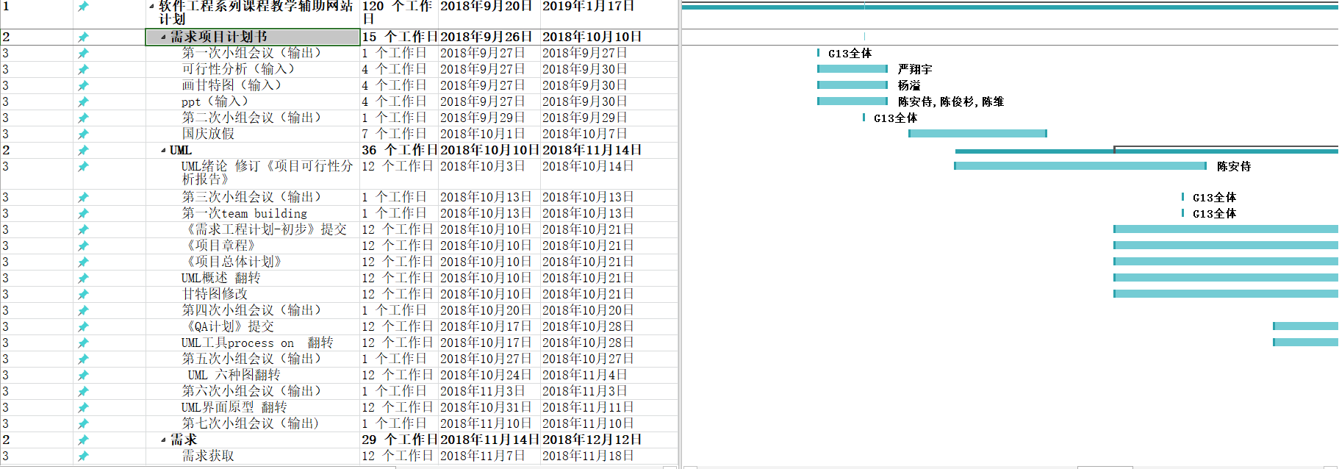
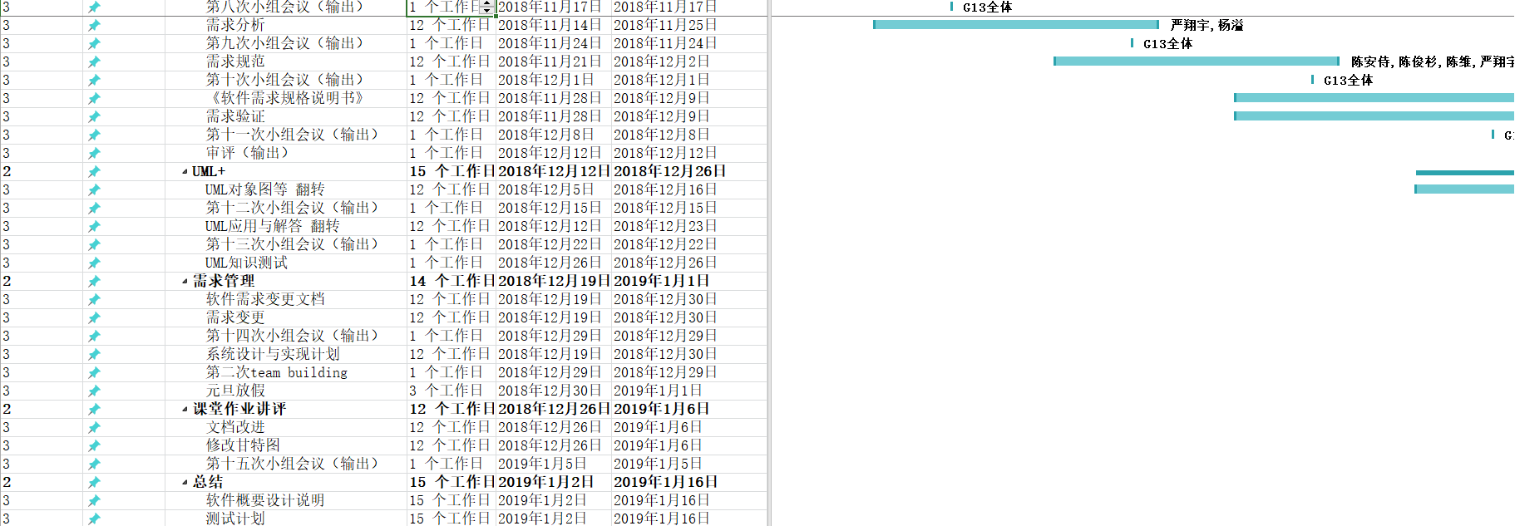
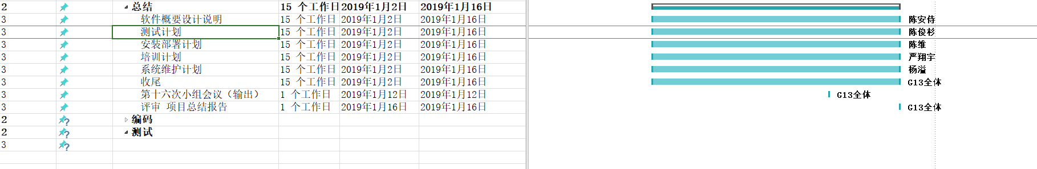
进度表和活动网络图

Slide 49
7
项目组织和资源

Slide 50
项目组织和资源
——职责说明
职务名称 | 职务人员 | 职责
项目经理 | 陈安侍 | 项目经理主要对项目实行期间，相关负责人以及人员进行管理监督、计划落实。
配置管理员 | 杨 溢 | 对Git分支的建立和管理以及重要文件上传
文档编写员 | 小组全部成员 | 项目相关文档的编写
需求管理员 | 陈安侍 | 负责项目前期的需求设计,包括需求调查、需求收集、需要分析、业务场景分析,界面原型、功能和逻辑流程设计；根据市场/用户需求,进行功能优化设计,持续优化现有产品功能；协助UI完成效果图,需要与研发人员、测试人员沟通,及时解决开发过程中遇到的问题；及时解答内部人员对系统功能的疑问,如果系统出现问题,要及时收集并通知开发人员修改问题。
需求获取员 | 严翔宇 | 主要负责对需求的获取与开发。
需求验证员 | 陈俊杉 | 为使需求规格说明满足要求标准，必须在最终定稿的需求规格说明传递给相关人员之前进行严格的验证。
需求分析员 | 陈 维 | 需求分析员主要负责对需求经行深入细致的调研和分析，准确理解用户和项目的功能、性能、可靠性等具体要求，将用户非形式的需求表述转化为完整的需求定义，从而确定系统必须做什么的过程。
项目管理员 | 杨 溢 | 优化项目日程安排和日常管理；项目关键节点控制：指导项目小组按关键节点要求完成提交物提交，监督项目进程、组织节点评审会评审提交物的质量、提交节点评审建议；项目沟通；项目运作过程中的问题解决；项目计划、产品周期计划的制定、维护和监督。

Slide 51
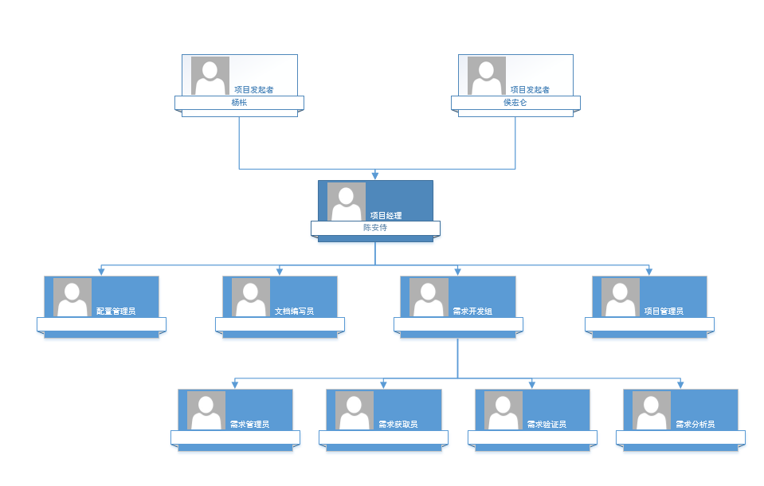
项目组织和资源
——OBS

Slide 52
项目组织和资源
——软硬件要求
硬件名称 | 最低要求
CPU | 64位双核以上处理器（1Ghz及以上）
内存 | 2G DDR2及以上
硬盘 | 20GB可用硬盘及以上
显卡 | 集成显卡64MB以上，128MB为打开AERO的最低配置
软件名称 | 版本要求
Windows操作系统 | Windows 7(64位)或以上版本
Telelogic Doors | 8.0
Microsoft Office | 2010版
ProcessOn | 网页在线更新
Axure RP | 8.0
Microsoft Project | 2016版
Git | 网页在线

Slide 53
8.1-项目的技术要求
8
8.2-培训原因
8.3-培训目标
培训
8.4-培训原则
8.5-培训需求
8.6-培训对象
8.7-培训流程

Slide 54
培训
8.1
序号 | 姓名 | 职位 | 项目工作内容 | 技能要求
1 | 杨溢 | 组员 | 项目管理、配置管理 | Microsoft Project 熟练使用、Git使用
2 | 严翔宇 | 组员 | 文档编写、需求获取员 | Microsoft Office 熟练使用
3 | 陈俊杉 | 组员 | UI设计、需求验证员 | Axure RP熟练使用、拥有手工绘图能力
4 | 陈维 | 组员 | UML分析与建模、需求分析员 | 能够使用UML相关工具进行作业
5 | 陈安侍 | 组长 | 软件需求管理 | 掌握并熟练使用Doors
项目的技术要求

Slide 55
培训
8.2
项目组成员未接触过项目中所需的各种软件，各个方面需要从头开始学习，因此需要一个培训计划对项目组成员有规划的进行学习辅导。
培训原因

Slide 56
培训
8.3
为了更好的使用该软件，更好的完成各自的任务，项目管理员先对此软件进行了一定程度的学习，在有一定的基础上，对其他项目组成员进行了此软件的讲解和学习它的基础操作。最终达到各组员能熟练使用软件并且可以在项目中使用软件完成各自任务。
培训目标

Slide 57
培训
8.4
即制定和实施计划的原则或规则。
1．主要以网上的学习资料为主，以软件管理员讲解为辅助，各组员协调进行学习。
2．以各自学习方式，软件管理员各自学习掌握自己需要掌握的部分，查询百度，维基百科，知乎等各种网站并进行一定的交流。
3．学习期间，软件管理员会定期进行一系列安排，进行讨论答疑。
4．组员间分工不同，任务不同，学习目标不同，不同的时候也会有相似之处，要互相进行学习讨论，有难疑问答要一起解决，一起提升工作技能。
培训原则

Slide 58
培训
8.5
因为除了项目管理员以外的所有学员几乎是零基础，需要从零开始接触学习软件，所以以项目管理员为核心教导，组员自行学习为基础，从无到有，学习掌握软件使用。
培训需求

Slide 59
培训
8.6
项目组所有成员
培训对象

Slide 60
培训
8.7
1. 软件管理员基于项目计划查找相关软件学习使用。
2. 软件管理员调查各个组员对软件的学习掌握程度。
3. 根据不同组员的不同的掌握程度确定是否需要进行学习。
4. 若需要进行学习，软件管理员应当提前一周下载软件并进行使用和学习，要能提炼出软件使用要点。
5. 软件管理员进行调查询问每个组员的时间充分安排好学习进度。
6. 确定时间地点，并发送至每一位小组成员，格式如下
（1）G13小组第X次软件学习研讨会
（2）时间：xx年xx月xx日xx时
（3）地点：XX楼XX层XX室
7. 软件管理员在对组员的教学中应当详细介绍软件的特点及使用方法，及时跟进每一位组员的学习状况，确保组员的软件的入门。
8. 同步检查：按时进行学员的学习效果的检查，并使用一定的方法进行学习考核。
9. 不同学员之间学习的内容会不同，相互之间要进行讨论，融合，使小组更方便的完成一系列的任务。
10. 后续中不断发现问题，解决问题，熟练完成一系列技能任务。
培训流程

Slide 61
9.1-项目工作分解
9
9.2-工作分配
9.3-成本估算
项目估算

Slide 62
9.1
项目工作分解

Slide 63
项目估算
9.1
需求开发过程 |  |  |  | 需求管理过程
需求获取 | 需求分析 | 需求规格说明 | 需求规格审核
编写项目视图与范围 确定需求开发过程 用户群分类 选择产品代表 建立核心队伍 确定使用实例 召开应用程序开发联系会议（JAD） 分析用户工作流程 确定质量属性 检查问题报告 需求重用 | 绘制关联图 创建开发原型 分析可行性 确定需求优先级 为需求建立模型 编写数据字典 应用质量功能调配 | 采用软件需求规格说明模板 指明需求来源 为每一项需求注上标号 记录业务规范 创建需求跟踪能力矩阵 | 审查需求文档 编写测试用例 编写用户手册 确定合格的标准 | 确定变更控制过程 建立变更控制委员会 进行变更影响分析 跟踪每一项变更 编写需求文档的基准版本和控制版本 维护变更历史记录 跟踪需求状态 衡量需求稳定性 使用需求管理工具
项目工作分解

Slide 64
项目估算
9.1
序号 | 阶段 | 任务 | 输入 | 输出 | 评审人员
1 | 需求阶段 | 需求获取 | 《C2-PRD-项目描述-2018》 | 客户需求
2 |  | 需求分析 | 客户需求 | 《需求开发计划》
3 |  | 规格说明 | 《需求开发计划》 | 《需求规格说明书》
4 |  | 需求验证 | 《需求规格说明书》 | 《需求规格说明书（更新）》
5 |  | 版本控制 | 原版本 | 新版本
6 |  | 变更控制 | 客户需求 | 《写需求变更控制文档》
7 |  | 需求状态跟踪 | 客户需求 | 《写需求变更控制文档》
8 |  | 需求追踪 | 客户需求 | 《写需求变更控制文档》
项目工作分解
1.在整个项目开始之初，项目组需要编制《可行性分析报告》、《项目章程》、
《总体项目计划》。
2.项目开始之后首先需要进入需求开发环节，要求编制《需求开发计划》。
3.在完成需求开发后需要给出完整的《需求规格说明书》和《写需求变更控制文档》

Slide 65
项目估算
9.2
UI设计 | 软件需求管理 | UML分析与建模 | 文档编写 | 项目管理，配置管理
陈俊杉 | 陈安侍（组长） | 陈维 | 严翔宇 | 杨溢
工作分配

Slide 66
项目估算
9.3
序号 | 项目 | 金额 | 金额明细 | 支出说明
1 | 团建费 | 800 | 团建经费1次400，一学期共2次，2x400=800元 | 通过团建帮组员找到小组荣誉感。通过交流与相互探讨分享现阶段获得的经验，化解现阶段遇到的问题，得出阶段总结。制定下个阶段的工作任务
2 | 打印费 | 50 | 打印稿件5份，每份100张，每张0.1元，5x100x0.1=50元 | 制作文档成稿后，需要打印成纸质文档，提交给老师
3 | 资料费 | 50 | 一共10份资料，每份5元，10x5=50元 | 项目所需购买各类资料
4 | 组员工资 | 0 | 每人1小时0元，每天工作时长1小时，工程时长110天，1*110*0=0元 | 整个工程所需总工资金额
合计 | 900
成本估算

Slide 67
10.1-风险衡量标准
10
10.2-风险管理
风险

Slide 68
风险
10.1
《风险后果严重性等级表》 |  |  |  | 《风险发生可能性等级表》
风险后果严重性 |  | 严重性值 |  | 风险发生可能性 | 可能性值
灾难级 |  | 5 |  | 频繁 | 5
严重级 |  | 4 |  | 很可能 | 4
中度级 |  | 3 |  | 有时 | 3
轻度级 |  | 2 |  | 极少 | 2
轻微级 |  | 1 |  | 不可能 | 1
《风险后果严重性等级表》&《风险发生可能性等级表》
风险衡量标准
风险指数矩阵
《风险接受准则》

Slide 69
风险
10.2
《风险管理》
1 | 2 | 3 | 4 | 5 | 6 | 7 | 8 | 9 | 10
风险产生阶段 | 识别出的风险 | 产生的原因 | 风险后果 | 风险严重性 | 风险可能性 | 风险指数 | 风险等级 | 控制措施 | 负责人
整个开发生命周期 | 项目组成员请假（缺席） | 成员个人原因外出或生病等 | 项目组无法正常运作，软件开发中断 | 3 | 3 | 9 | 低风险 | 空出职务由了解任务较多的组员暂时兼任。 | 陈安侍
 |  | 发生组内矛盾 |  | 5 | 2 | 10 | 高风险 | 首先上措施相同，确保项目组能够维持运作。再者由负责人出面约定时间地点沟通调解。 | 陈安侍
 | 项目评审时，展示使用电脑出现异常 | 笔记本电量不足 | 项目评审中断，评审结果不合格等 | 3 | 4 | 12 | 中等风险 | 确保携带笔记本电源线。 | 陈安侍
 |  | 笔记本出现不可调解问题 |  | 3 | 2 | 6 | 低风险 | 小组评审时需要携带备用笔记本。 | 陈安侍
 | 项目任务未在deadline之前完成 | 任务量过多 | 项目延期，小组评分下降 | 3 | 2 | 6 | 低风险 | 加班加点，尽快补完剩余工作。 | 陈安侍
 |  | 组员怠惰 |  | 3 | 2 | 6 | 低风险 | 补完剩余工作，并对全体成员进行思想教育工作。 | 陈安侍
风险管理·
整个开发生命周期阶段

Slide 70
风险
10.2
《风险管理》
1 | 2 | 3 | 4 | 5 | 6 | 7 | 8 | 9 | 10
风险产生阶段 | 识别出的风险 | 产生的原因 | 风险后果 | 风险严重性 | 风险可能性 | 风险指数 | 风险等级 | 控制措施 | 负责人
需求获取 | 产品前景和项目范围不清晰 | 小组成员对项目前景和内容不了解 | 功能越做越多 | 4 | 4 | 12 | 高风险 | 在项目早期编写一份包括业务需求在内的文档，并将它作为添加新需求和修改现有需求的指导。 | 陈安侍
 | 需求开发所需时间分配不合理 | 合理安排需求开发所需的时间，不挤压需求分析的时间。 | 需求问题堆积，是后期工程产生问题 | 3 | 3 | 9 | 中等风险 | 合理安排需求开发所需的时间，不挤压需求分析的时间。 | 陈安侍
 | 需求规格说明的不完整性和不正确性 | 需求规格说明书存在漏洞 | 使工程方向产生偏差 | 3 | 4 | 12 | 中高风险 | 强调专业咨询，对于需求的疑问，在课堂上或课余时间向杨枨老师和侯宏仑老师咨询。 | 杨溢
 | 引用已有产品作为需求基线来源 | 引用的资源的解决方案只看到表面 | 解决方案出现不适用于本工程，使得用户满意度大打折扣 | 3 | 2 | 6 | 低风险 | 分析人员必须提炼出隐藏在客户提出的解决方案背后的真正意图。 | 陈维
风险管理·
需求获取阶段

Slide 71
风险
10.2
《风险管理》
1 | 2 | 3 | 4 | 5 | 6 | 7 | 8 | 9 | 10
风险产生阶段 | 识别出的风险 | 产生的原因 | 风险后果 | 风险严重性 | 风险可能性 | 风险指数 | 风险等级 | 控制措施 | 负责人
需求分析 | 需求优先级 | 需求优先级未能明确 | 重要需求没有得到最快速的响应 | 3 | 2 | 6 | 中等风险 | 要确保每个功能需求、特性或用例都设定了优先级，并安排在一个特定的系统版本中实现它们。 | 陈安侍
 | 需求的可实现性 | 未对需求的可行性进行分析 | 需求难以实现 | 4 | 3 | 12 | 中等风险 | 评估每个需求的可行性，确定需求的实现时间的时长。 | 陈安侍
 | 不熟悉技术，方法，工具或硬件 | 对于新的工具和技术，方法的使用不熟悉 | 不能够按时完成相应任务 | 4 | 3 | 16 | 中等风险 | 为满足某些需求而需要采取新技术时，需考虑到学习曲线的问题，使小组成员有充裕的时间来熟练的掌握相关知识的应用。 | 陈俊杉
风险管理·
需求分析阶段

Slide 72
风险
10.2
《风险管理》
1 | 2 | 3 | 4 | 5 | 6 | 7 | 8 | 9 | 10
风险产生阶段 | 识别出的风险 | 产生的原因 | 风险后果 | 风险严重性 | 风险可能性 | 风险指数 | 风险等级 | 控制措施 | 负责人
编写需求规格说明 | 由于时间压力，迫使有待确定问题的工程继续前进 | 未能在预期时间内解决该阶段问题 | 影响下个阶段的工作 | 4 | 3 | 12 | 中等风险 | 应该记录下负责解决问题的负责人的姓名和解决的截止日期。 | 杨溢
 | 具有二义性的语言 | 语言的二义性带来理解的问题 | 导致项目方向错误 | 4 | 4 | 16 | 高风险 | 根据规范来定义一些术语的条目和结构，对软件需求说明的评审可以帮助参与者对关键术语和概念达成一致的理解，避免有二义性的术语。 | 严翔宇
风险管理·
编写需求规格说明阶段

Slide 73
风险
10.2
《风险管理》
1 | 2 | 3 | 4 | 5 | 6 | 7 | 8 | 9 | 10
风险产生阶段 | 识别出的风险 | 产生的原因 | 风险后果 | 风险严重性 | 风险可能性 | 风险指数 | 风险等级 | 控制措施 | 负责人
需求管理 | 需求变更 | 客户对于需求的更改 | 原本完成的需求需要全部推倒重做 | 3 | 4 | 12 | 中等风险 | 应该推迟实现那些很可能还要发生变更的需求，待确定之后再实现。 | 严翔宇
 | 扩大需求范围 | 客户对于需求的更改 | 需要延长工期，以完成任务 | 2 | 4 | 8 | 低风险 | 应在分阶段交付产品的实现计划。优先实现核心功能，在迭代中逐步添加功能。 | 严翔宇
风险管理·
需求管理阶段

Slide 74
11
支持条件

Slide 75
支持条件
服务器建议选用Intel CPU,可以选择Windows或者Linux.
开发平台可以选择IIS, .NET或者apache, tomcat/jboss平台
需求工程中软件运行环境为统一为Windows 7
计算机系统支持

Slide 76
成员绩效
陈安侍
杨溢
严翔宇
陈俊杉
陈维
85.00
82.33
78.67
84.33
83.83

Slide 77
THANK YOU

